Slide 1
Foi pedido para você montar uma arquitetura de um projeto novo da área. Este projeto consiste na transcrição de fala presente em arquivos de áudios e vídeos para finalidades de acessibilidade do consumo de tais mídias. Para torná-lo possível, é necessário pensar, inicialmente, na extração desses arquivos de fontes diversas, depois, não necessariamente nessa ordem (fica a seu critério), nas etapas de armazenamento, etapas de tratamento, etapas de transcrição e, por fim, na disponibilização da informação transcrita para o usuário final.
As fontes de dados que alimentarão a pipeline serão de produtores de mídia diversos que divulgarão seus arquivos em seus próprios servidores, os quais você terá acesso para realizar a transferência desses arquivos.
Desenhe a arquitetura com os passos indicados (e outros que enxergar conveniente) e responda as seguintes perguntas acerca do desenho.

Slide 2







Overview Arquitetura
Origem de Dados
Data Lake
Dados Não Estruturados
Servidores
API’s e Webservices
Object Storage

Slide 3


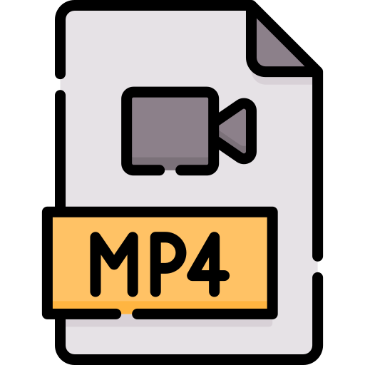

Camadas
Usuários
Work Data
Dados transformados de acordo com regras negócio e lógica de otimização. Junções, agregações e modelagens.
Cientistas de Dados
Analistas Avançados
Trusted Data
Limpeza de dados e padronizações de nomes e colunas e tabelas. Otimização para armazenamento.
Engenheiros de Dados
Sensitive Data
Camada opcional de acordo com o caso de uso. Dados de acesso restrito e alta governança.
Landing Data
Dados não modificados de acordo com o estado de sua origem.

Slide 4
Transformação de Dados

Slide 5


Soluções
Google Cloud Platform
Looker e Power BI

Slide 6
Referências
The Enterprise Big Data Lake; Alex Gorelik
https://www.youtube.com/@DataLakers

